Slide 1
Импортозамещение высокотехнологичного медицинского оборудования в ракетно-космической промышленности
26.08.2021

Slide 2
ПОТЕНЦИАЛ РАКЕТНО-КОСМИЧЕСКОЙ ПРОМЫШЛЕННОСТИ В ИНТЕРЕСАХ ЗДРАВООХРАНЕНИЯ
Серийные высокотехнологичные
медицинские изделия
Диверсификация
ракетно-космической промышленности
в интересах ЗДРАВООХРАНЕНИЯ
Перспективные
проекты по выпуску медицинских изделий
Производители медицинских изделий в ракетно-космической промышленности
ФГУП «НПЦАП имени Н.А.Пилюгина»
АО «Ижевский мотозавод «Аксион-холдинг»
АО «НПК «СПП»
АО «Красмаш»
АО «КБХА»
АО «НИИ КП»
ФКП НИЦ РКП
Медицинские
исследования
и эксперименты
в космосе

Slide 3
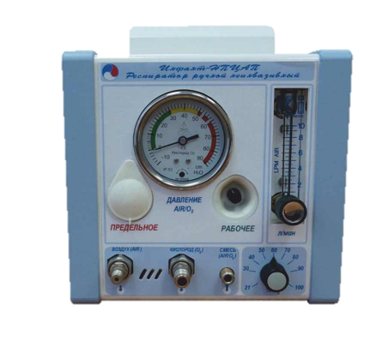
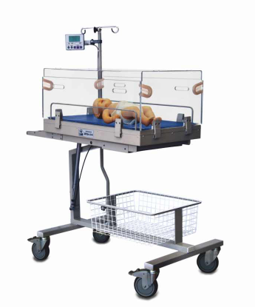
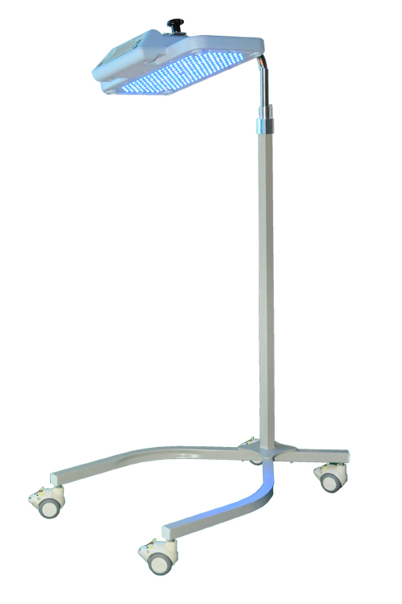
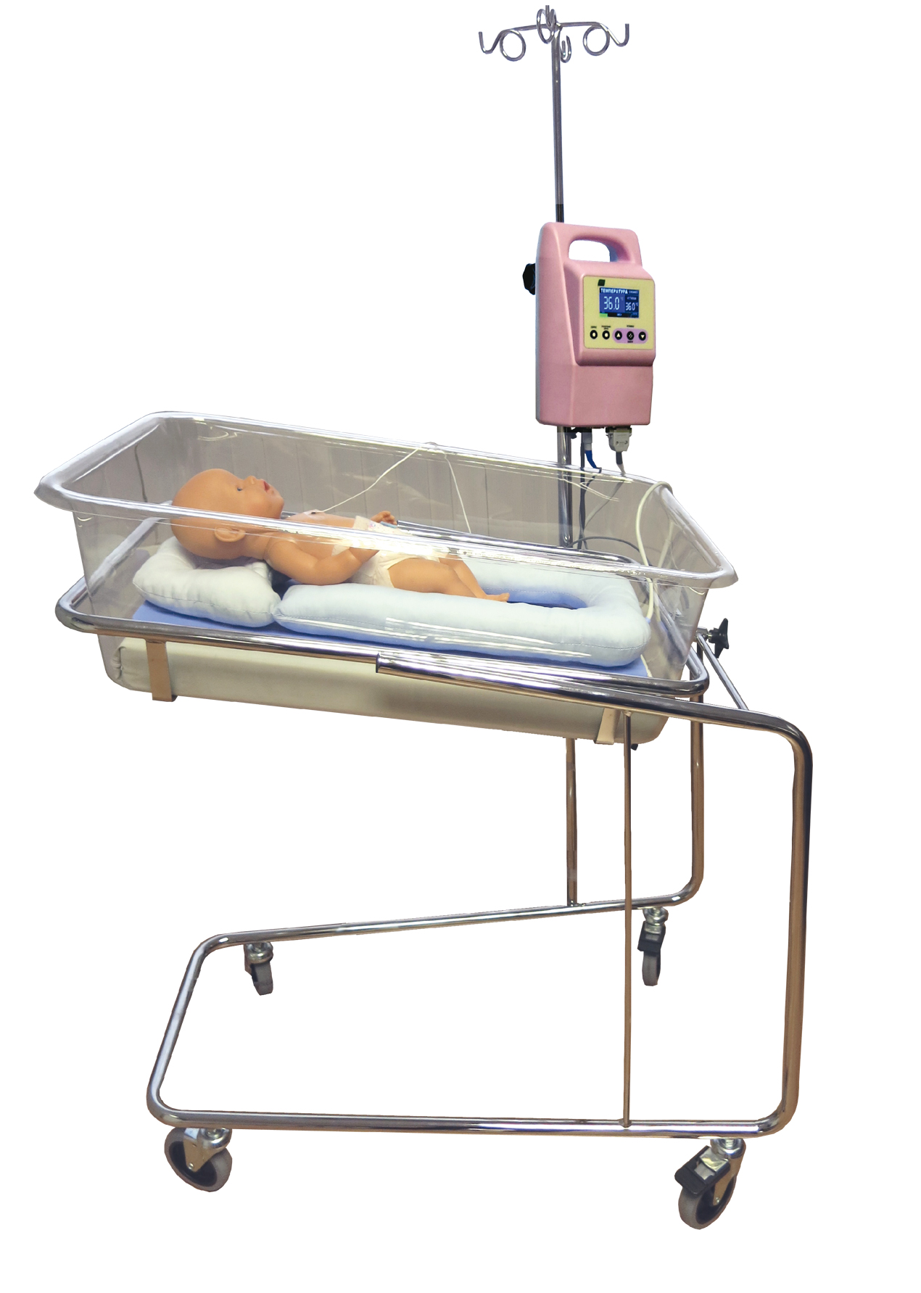
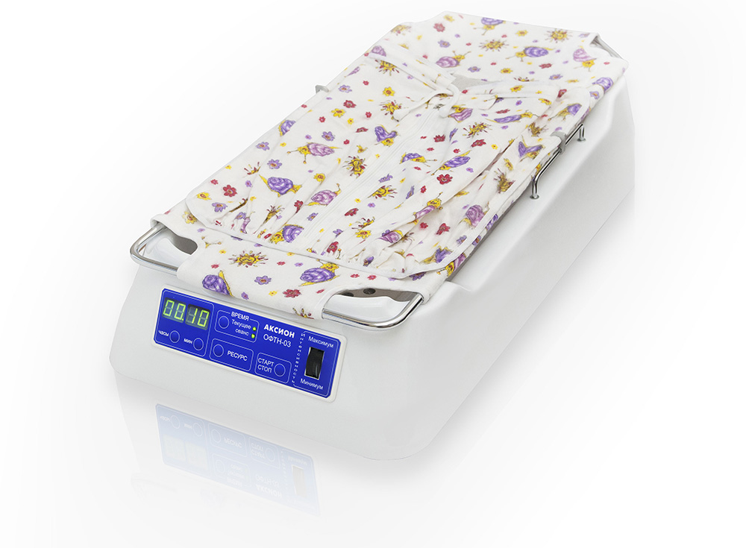
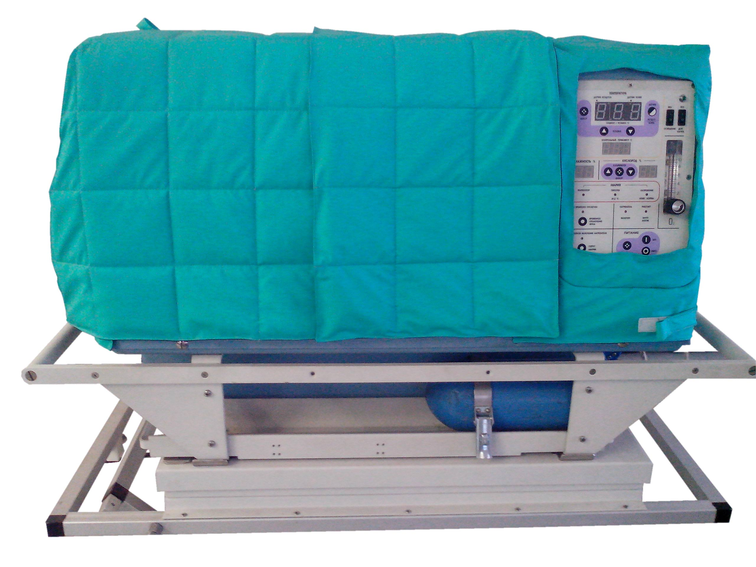
СЕРИЙНО ВЫПУСКАЕМАЯ ПРОДУКЦИЯ
В ИНТЕРЕСАХ ЗДРАВООХРАНЕНИЯ
ПОРТАТИВНЫЙ АППАРАТ ИВЛ
для экстренной помощи
СЕНТЯБРЬ 2020 года
получено регистрационное удостоверение,
серийное производство
АПРЕЛЬ 2020 года
получено регистрационное удостоверение,
серийное производство
не требует электропитания
(полностью пневматический)
ПНЕВМАТИЧЕСКИЙ АППАРАТ ИВЛ
для новорожденных
может применяться в автомобилях скорой помощи
МЕДИЦИНСКИЕ ИЗДЕЛИЯ
для неонатологии

Slide 4
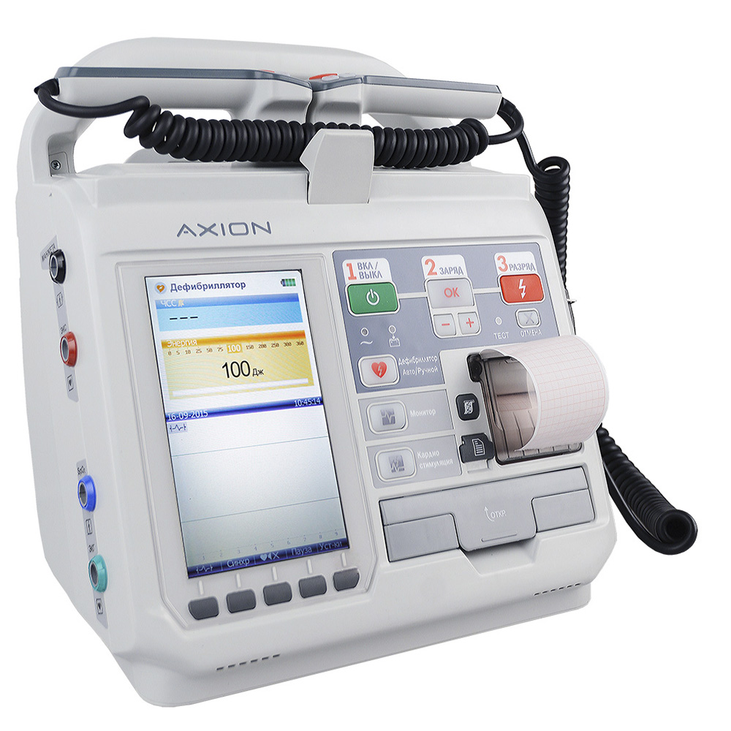
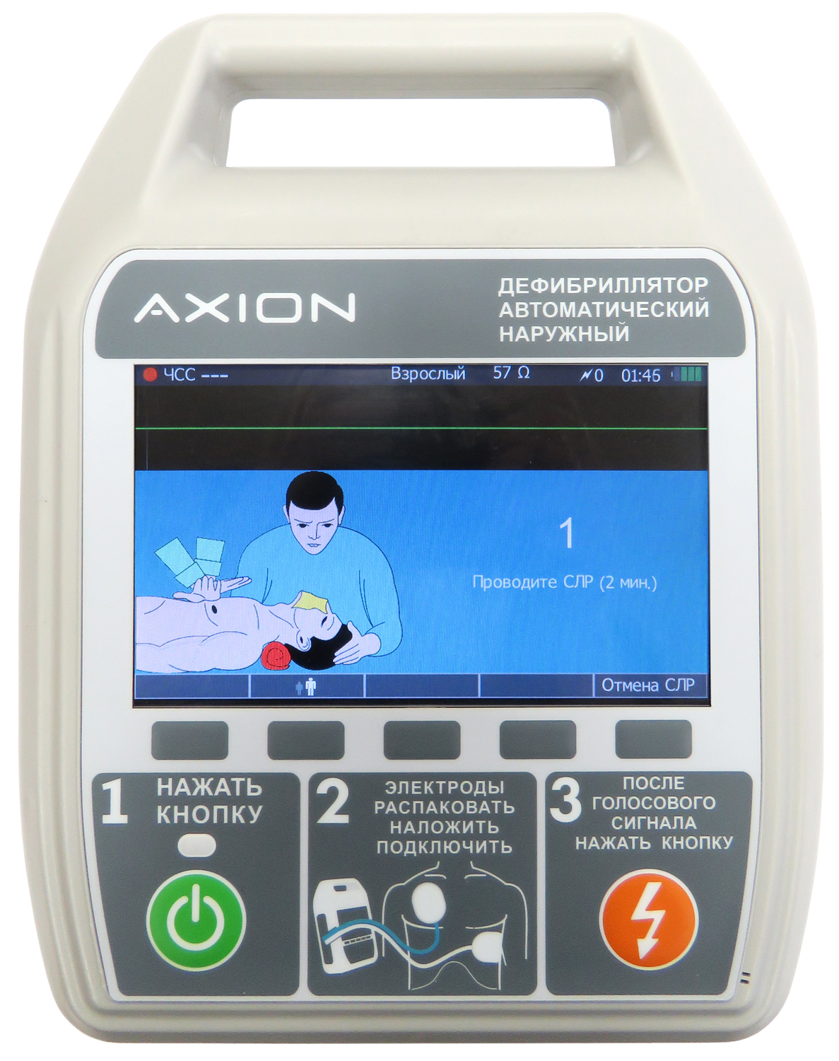
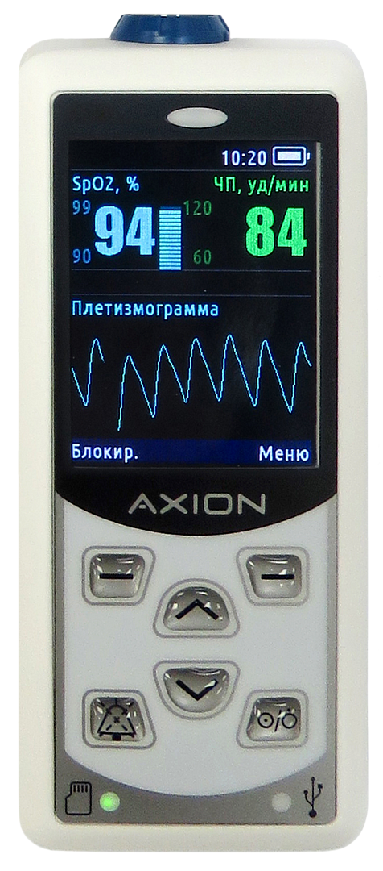
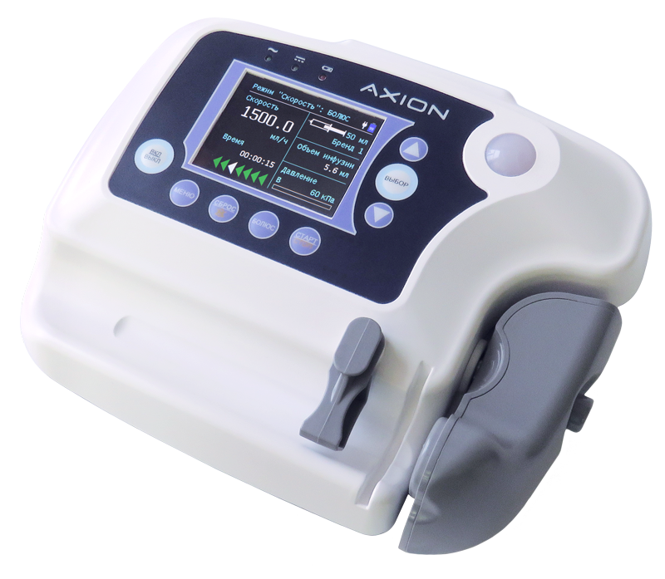
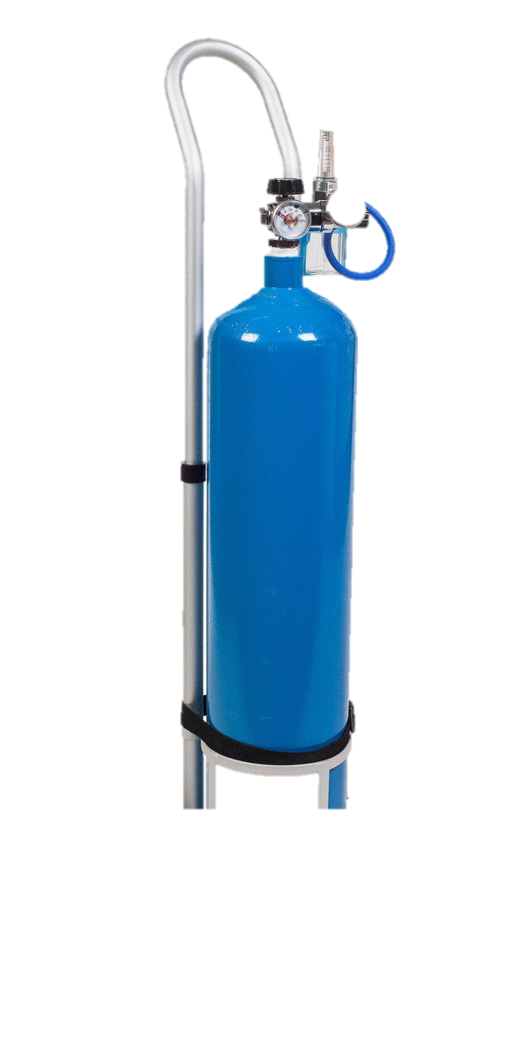
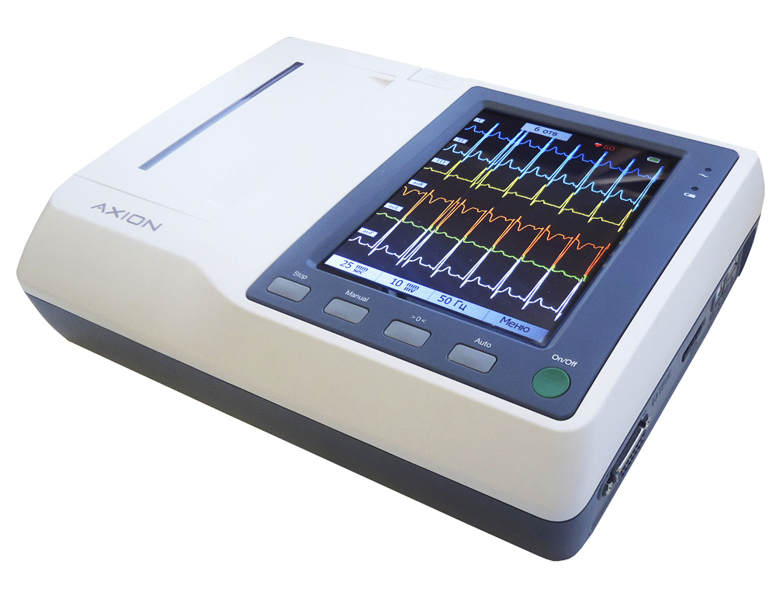
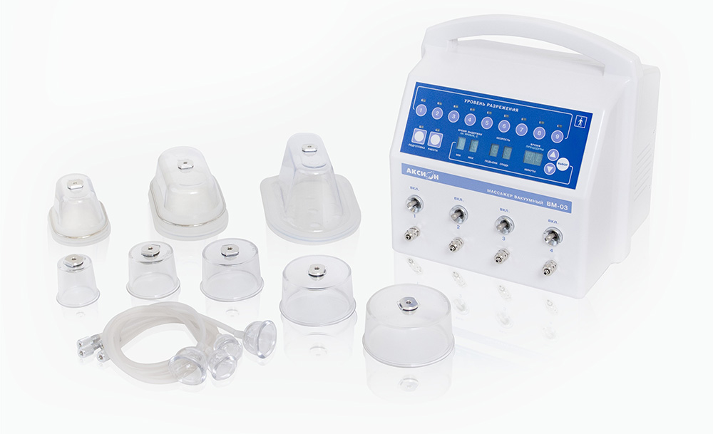
СЕРИЙНО ВЫПУСКАЕМАЯ ПРОДУКЦИЯ
В ИНТЕРЕСАХ ЗДРАВООХРАНЕНИЯ
ОБОРУДОВАНИЕ ДЛЯ РЕАНИМАЦИИ
дефибрилляторы, пульсоксиметры, шприцевые дозаторы
МЕДИЦИНСКИЙ КИСЛОРОД
для респираторной поддержки
ОБОРУДОВАНИЕ ДЛЯ КАРДИОЛОГИИ и ФИЗИОТЕРАПИИ
электрокардиографы, аппараты терапии

Slide 5
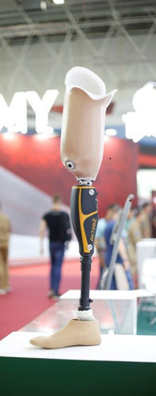
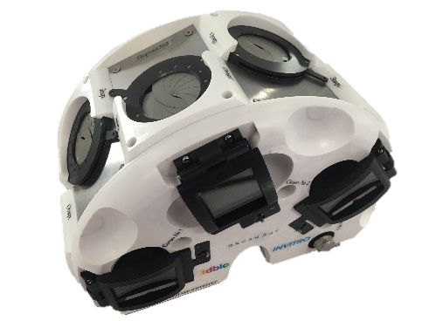
ПЕРСПЕКТИВНАЯ ПРОДУКЦИЯ и ЭКСПЕРИМЕНТЫ
В ИНТЕРЕСАХ ЗДРАВООХРАНЕНИЯ
Перспективные разработки
коленный модуль с микропроцессором
пневматический аппарат ИВЛ
инфузомат
Медицинские исследования
и эксперименты в космосе
УГЛЕПЛАСТИКОВЫЙ КОРПУС
ВНЕШНИЙ ИСТОЧНИК ЭНЕРГИИ
МИКРОПРОЦЕССОРНОЕ УПРАВЛЕНИЕ
Создание прототипов функциональных органов в условиях микрогравитации
КОЛЕННЫЙ МОДУЛЬ
для протезирования
МАГНИТНЫЙ 3D-БИОПРИНТЕР
ведутся испытания

Slide 6
Госкорпорация «Роскосмос»
107996, ГСП-6, г. Москва, ул. Щепкина, д.42
info@roscosmos.ru
тел.: +7 (495) 660-2323
факс: +7 (495) 631-9900

